Slide 1

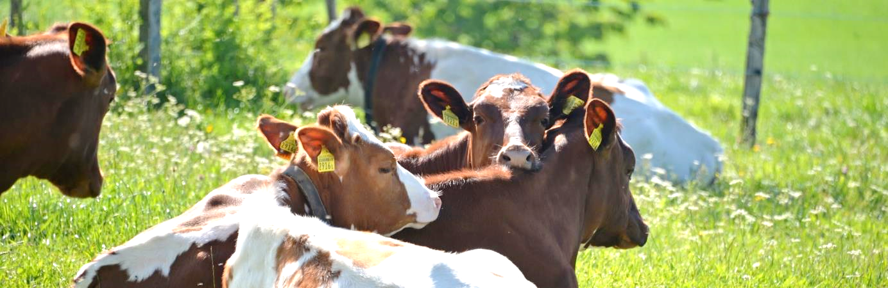
Que sont les critères de fitness et comment les améliorer ? Michel Geinoz, Matthias Schelling, Communauté de travail des éleveurs bovins suisses

Slide 2





Communauté de travail des éleveurs bovins suisses CTEBS
Organisation faîtière des organisations d’élevage bovin suisses
Notes:
La Communauté de travail des éleveurs bovins suisses (CTEBS) a pris la succession en 1996 de la Commission des fédérations d’élevage bovin suisses, fondée en 1917.
Coordination des activités des organisations membres
Pilotage commun de projets, en particulier dans les domaines de la recherche et du développement
Pflege der Beziehungen zu den Behörden und anderen Organisationen
Conseil et soutien lors du processus de prise de décision au niveau federal et cantonal
Promotion active de l’élevage bovin en Suisse et à l’étranger

Slide 3
Agenda
Que sont les critères de fitness ?
Comment améliorer les critères de fitness ?
Résumé et conclusion

Slide 4
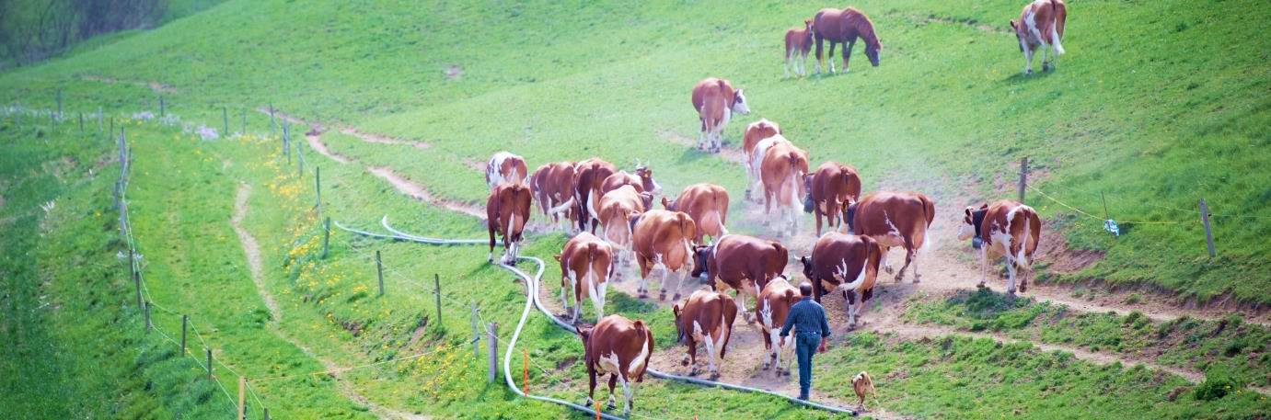
Critères de fitness
Notes:
Dans le domaine des critères fonctionnels, la durée d'utilisation est le critère économique le plus important dans l'élevage laitier.

Slide 5
Critères de fitness
Une vache saine, sans problème
Conditions pour une longue durée d’utilisation
rentabilité
précision de la sélection
exploiter le potentiel de production
éthique
réduire l'impact environnemental
Notes:
Une longue durée d'utilisation permet d'exploiter pleinement le rendement maximal lié à l'âge, de réduire les coûts proportionnels d'élevage et d'augmenter précision de la sélection au sein de l'exploitation.

Slide 6
Critères de fitness
Composés de nombreux facteurs
Santé : résistance, p. ex. contre les mammites
Métabolisme
Appareil locomoteur, p. ex. des onglons sains
Reproduction, fécondité
Naissance, élevage
Qualité, p. ex. les cellules somatiques dans le lait
…

Slide 7
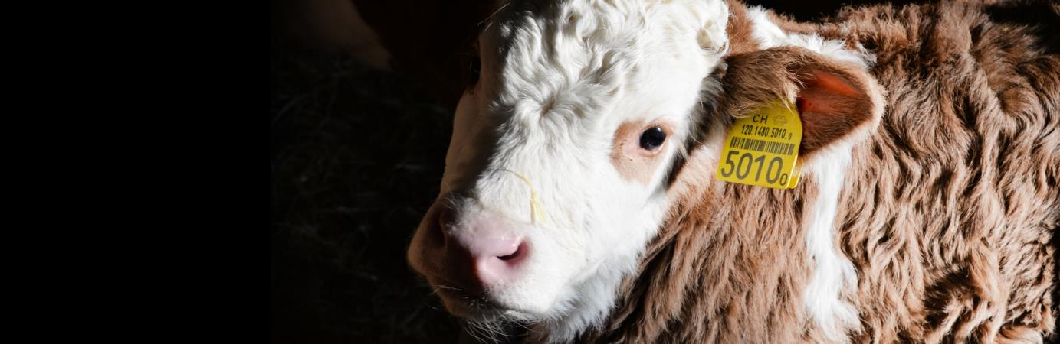
L’influence sur le fitness
Génétique
Environnement
Notes:
La durée d'utilisation effective dépend aussi de manière décisive de la production laitière d'une vache, car d'une part les vaches ayant une mauvaise production sont réformées plus tôt, mais, d'autre part l'éleveur accorde un traitement spécial aux vaches ayant une production laitière particulièrement élevée (par exemple en ce qui concerne le nombre d'inséminations). Il est donc évident que cette durée d'utilisation directement observable ne peut pas être utilisée comme critère pour le fitness biologique. Pour la sélection du fitness, il est nécessaire d'enregistrer la durée d'utilisation indépendamment de sa performance.
Causes d’élimination d’une vache Parmi les causes possibles de l'élimination d'une vache, il convient de distinguer les facteurs liés à la performance et ceux liés au fitness. Il y a réforme "volontaire" (= dépendant de la performance) lorsqu'une vache en bonne santé mais non rentable quitte le troupeau, alors que le départ d'une vache rentable mais par exemple non féconde constitue une réforme "involontaire" (= indépendant de la performance). Du point de vue zootechnique, la durée d'utilisation dite fonctionnelle ou indépendante de la performance est intéressante, car elle permet d'éliminer par le calcul l'effet de réforme lié à la performance dans le cadre de l'estimation des valeurs d'élevage, celle-ci pouvant être considérée comme une mesure de fitness et de la vitalité.
Influences externes / conditions cadres
Prix du lait, politique
Progrès d’élevage
Plus les critères sont nombreux, plus le progrès est lent

Slide 8

Comment améliorer les critères de fitness ?

Slide 9
Amélioration des critères de fitness
Environnement
Elevage
Affouragement, pâturage
Système de stabulation, installation (de traite)
Soins, observation
…

Slide 10
Amélioration des critères de fitness
Elevage / génétique
Sélection des animaux disposant de :
une bonne résistance aux maladies
une bonne persistance
une bonne fécondité
une longue durée d’utilisation
bons critères de vêlage et d’élevage
une bonne aptitude à la traite et aptitude au rendement

Slide 11
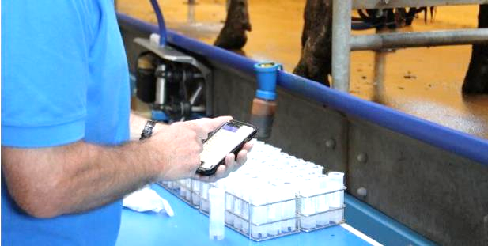
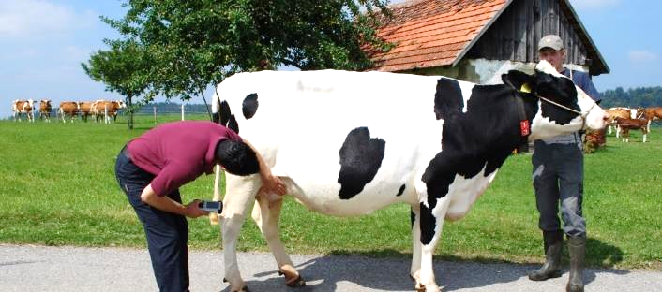
Amélioration des critères de fitness : génétique
Une base de données solide (épreuves de producti-vité laitière, description linéaire, déroulement du vêlage etc.) permet une estimation fiable des critères génétiques (estimation des valeurs d’élevage)

Slide 12
Amélioration des critères de fitness : génétique
Représentation sous forme de caractères individuels et de valeur d'élevage globale disponible pour chaque agriculteur
IFF Index fonctionalité fécondité
FIW Index fitness

Slide 13

Amélioration des critères de fitness : génétique
Notes:
L’index fitness se compose de :
42 % fécondité femelle
20 % cellules somatiques
11 % persistance
11 % durée d’utilisation
6 % résistance aux mammites
6 % membres
4 % débit laitier

Slide 14
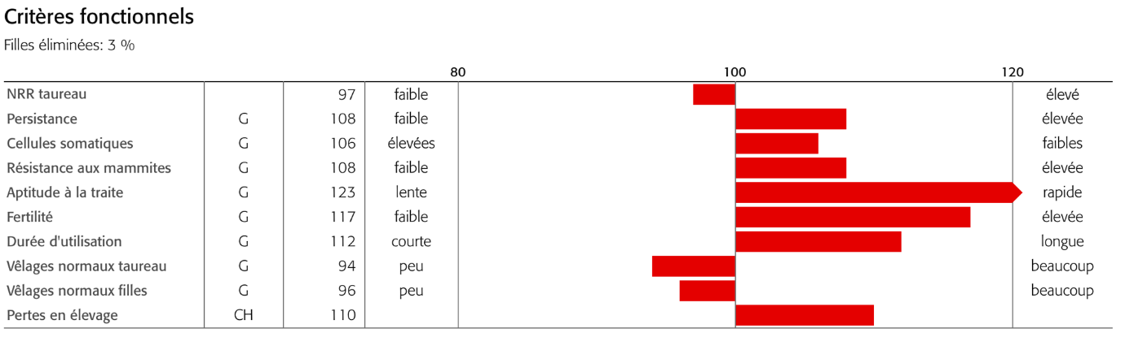
Amélioration des critères de fitness : génétique
Notes:
L’index fitness se compose de :
42 % fécondité femelle
20 % cellules somatiques
11 % persistance
11 % durée d’utilisation
6 % résistance aux mammites
6 % membres
4 % débit laitier

Slide 15
Est-il possible de sélectionner le fitness?
Ce n’est pas seulement possible, mais c’est un fait !
Les progrès d'élevage et la tendance génétique sont positifs, mais
Critère « difficile », héritabilité basse à moyenne (h²)
Il n’y pas de VE vaches fiables → génotypages des vaches
Critère « combiné » (de nombreux gènes ont une influence)
Notes:
Trop tard pour la sélection
En général, l'estimation des valeurs d'élevage pour la durée d'utilisation est problématique, car elle n'est connue qu'à la fin de la vie d'un animal et arrive donc trop tard pour la sélection d'élevage. Une solution consiste à prendre en compte correctement les animaux encore vivants (les observations censurées) dans l'estimation des valeurs d'élevage à l'aide de l'analyse de la durée de vie (analyse de survie).
Mise en œuvre L'estimation des valeurs d'élevage pour la durée d'utilisation est effectuée depuis environ 25 ans. Toutes les vaches qui sont éliminées depuis 1990 ou qui sont encore en vie sont prises en compte dans l'EVE DU. La durée d'utilisation des vaches n'est prise en compte que jusqu'au 7e vêlage au maximum. La survie dans les nombres de lactations plus élevés est particulièrement influencée par les décisions de gestion et pourrait ainsi mener à des distorsions.
Présentation des valeurs d'élevage
L'estimation des valeurs d'élevage est effectuée trois fois par an par Qualitas. Comme d'habitude, les valeurs d'élevage sont présentées sous forme de valeurs d'élevage relatives avec une moyenne de 100 et une dispersion de 12 points en raison de l'écart-type génétique. L'orientation est ajustée de manière à ce que des valeurs plus élevées soient souhaitables d'un point de vue zootechnique. Les valeurs d'élevage estimées sont publiées pour les taureaux. La sécurité est déterminée de manière approximative, en ne tenant compte que des vaches éliminées. Outre les filles, les petites-filles et la sécurité du père et du père de la mère sont également prises en compte.
La tendance génétique de la durée d'utilisation est légèrement à la hausse pour les races HO, SF et la Brune.
Interprétation des valeurs d’élevage
La difficulté particulière de l'interprétation des valeurs d'élevage pour la durée d'utilisation réside dans le fait que le critère de la durée d'utilisation indépendante de la performance n'existe pas dans la pratique. Comme valeur de référence théorique, on considère que 12 points de valeur d'élevage correspondent à environ une demi-année de durée d'utilisation.

Slide 16
Est-il possible de sélectionner le fitness?
Tendance génétique durée de vie productive Holstein
Notes:
année = année de naissance des taureaux

Slide 17
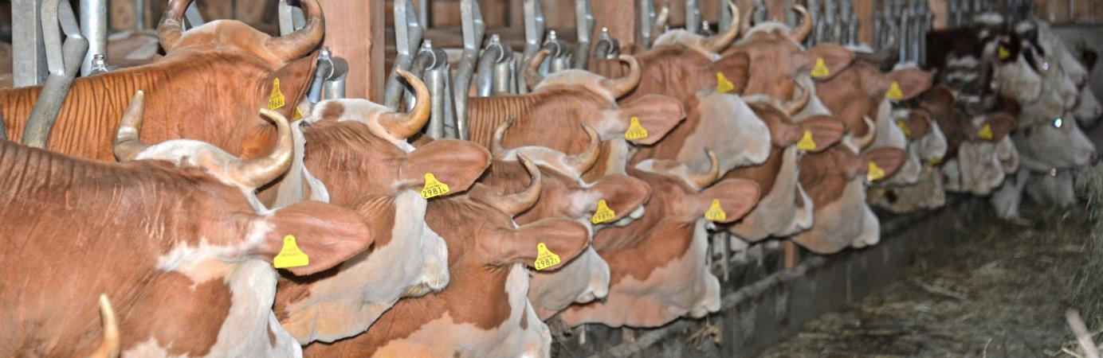
Résumé et conclusion

Slide 18
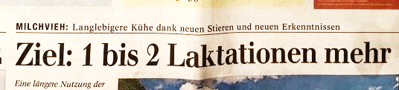
Résumé et conclusion
Le fitness, comme d'autres critères, peut être amélioré au niveau génétique
Au niveau génétique, la durée d'utilisation augmente légèrement depuis des années

Slide 19
Résumé et conclusion
Des vaches plus productives = un impact environnemental réduit !
Réduction des émissions de méthane, d'azote et de CO₂ par kg de lait
Moins de surfaces fourragères et moins de place dans les étables

Slide 20
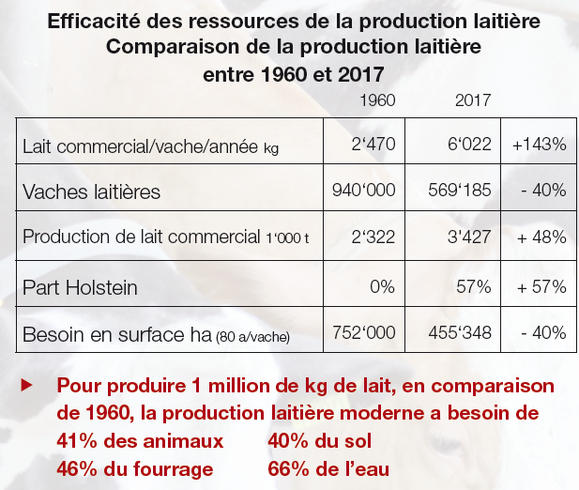
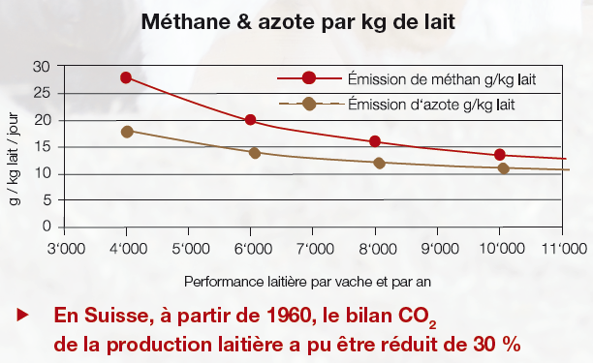
Résumé et conclusion

Slide 21
Résumé et conclusion
Les vaches de type laitier permettent d’éviter le gaspillage alimentaire !
Seuls les ruminants peuvent assimiler l'herbe
Les vaches laitières transforment les sous-produits de la production alimentaire en précieuses protéines de lait

Slide 22
Résumé et conclusion
Les vaches de type laitier ne sont pas des vaches jetables !
La durée d’utilisation augmente continuellement
La sélection ciblée sur la longévité et la résistance aux maladies fonctionne

Slide 23
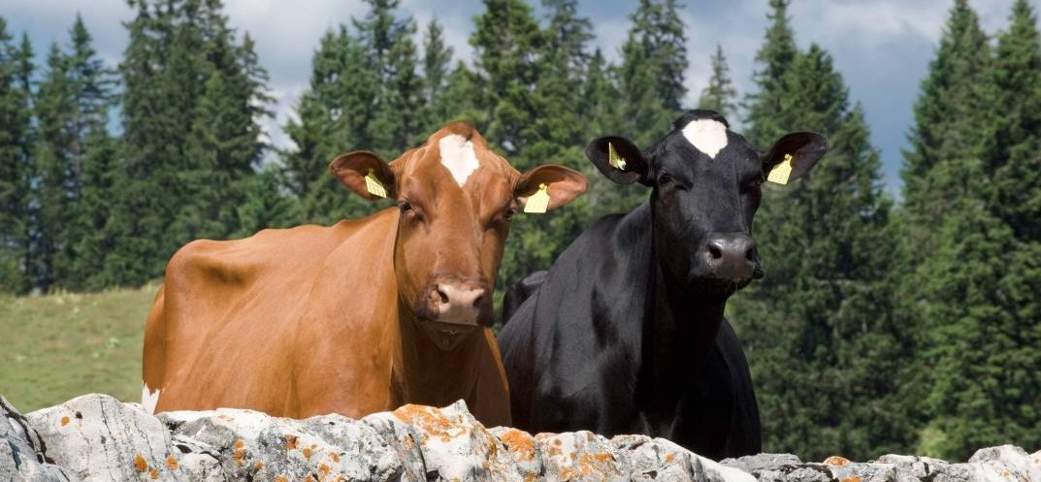
Merci de votre attention !

